Slide 1
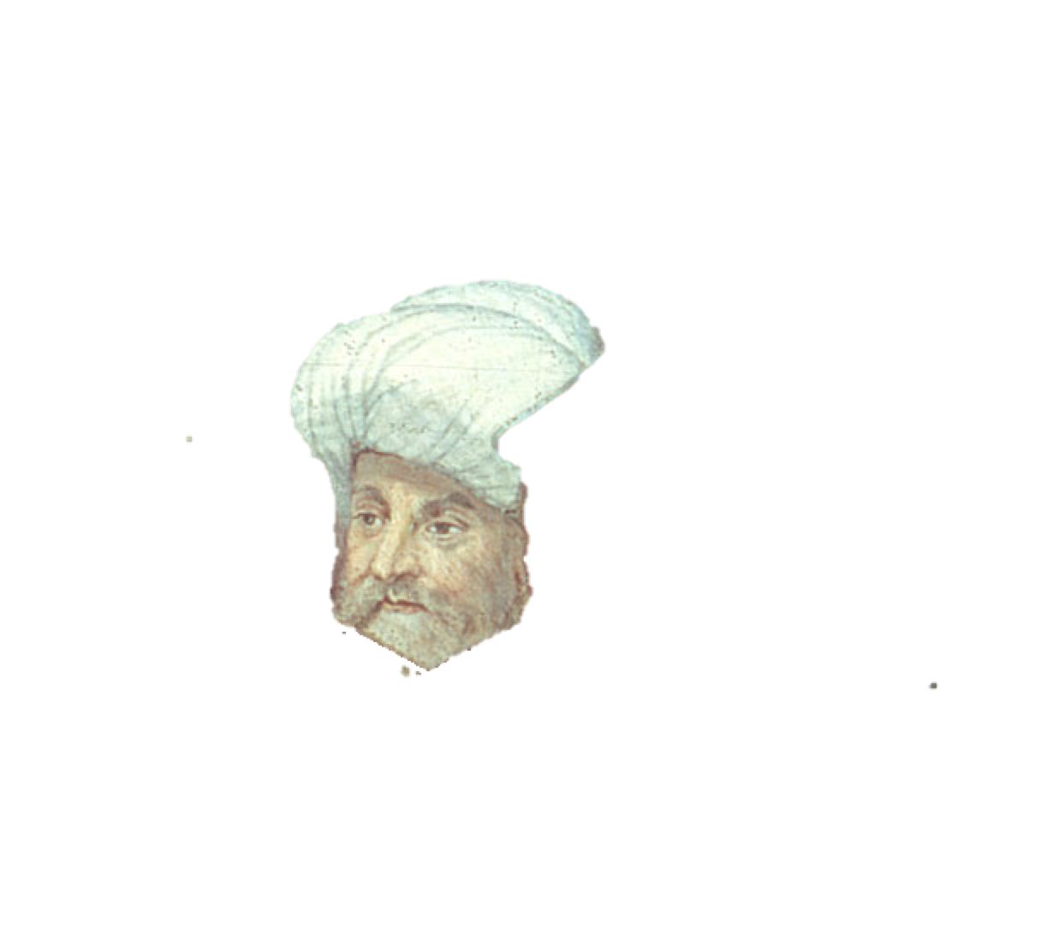
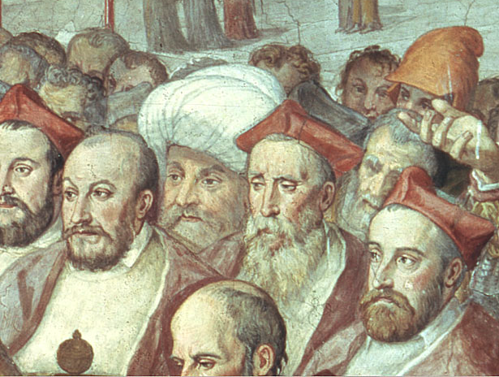
La Chiesa di Roma e l’Oriente, XV-XX sec.
Lezione 7: La controversia dei riti cinesi
Cesare Santus
a.a. 2023-2024
099LE
Storia del Cristianesimo

Slide 2
La controversia dei riti cinesi
L’ambiguità di Rome verso il metodo missionario gesuita e le contestazioni francescane e domenicane (1645-1669)
La riapertura della controversia e la necessità di una decisione (1693-1715)
Le permissiones di Mezzabarba e l’intervento di Benedetto XIV (1721-1742)

Slide 3
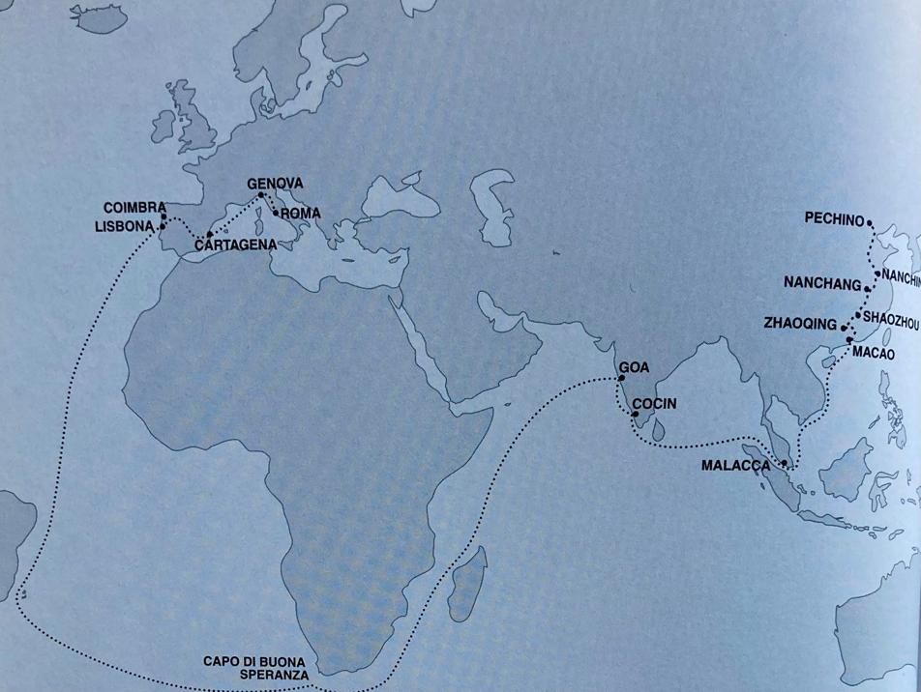
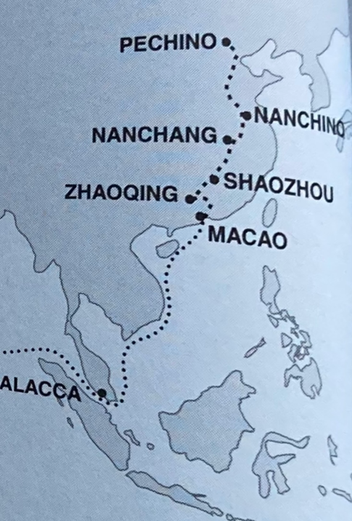

Slide 4
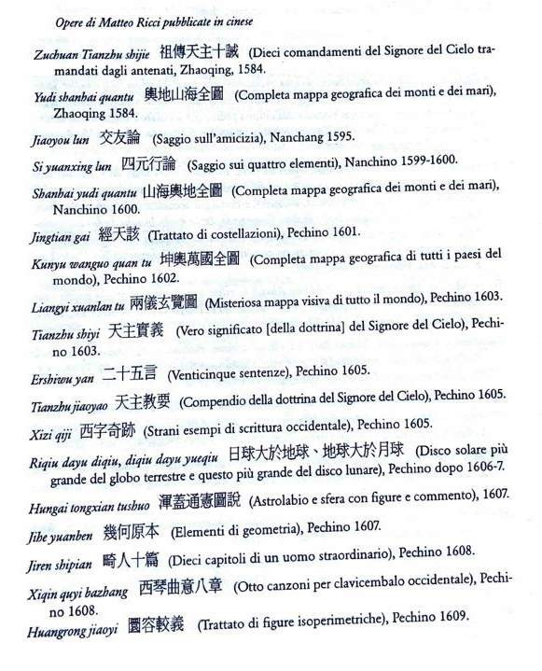
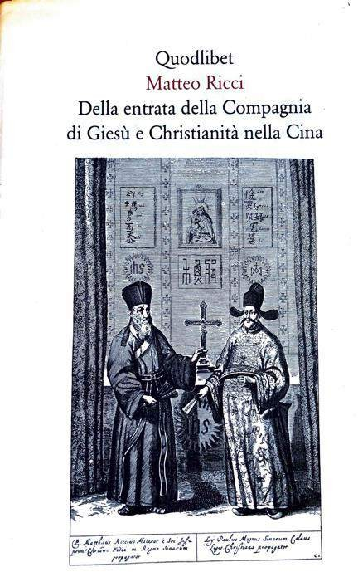

Slide 5
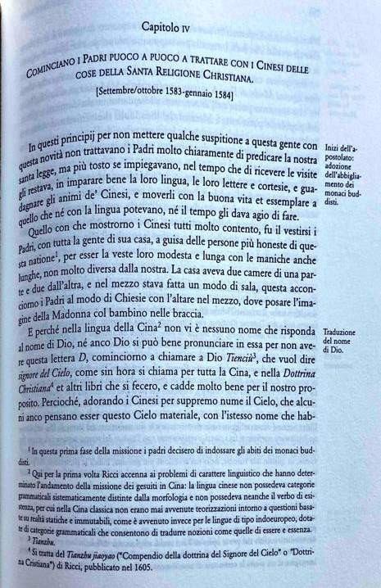
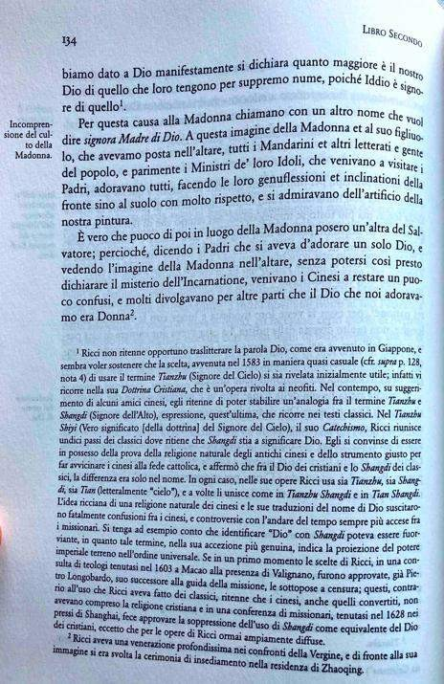

Slide 6
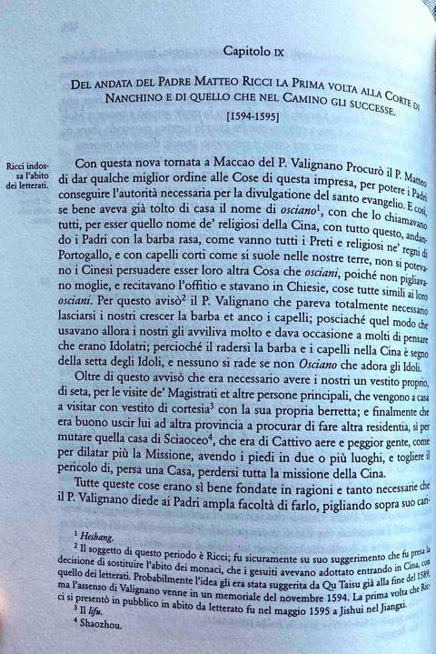
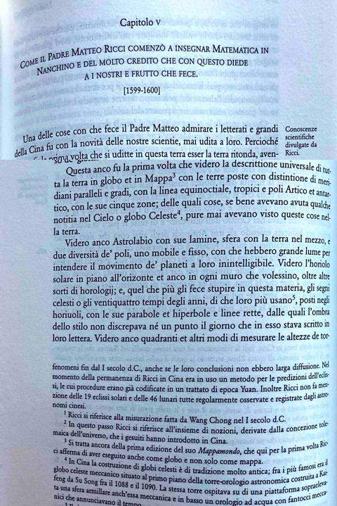

Slide 7
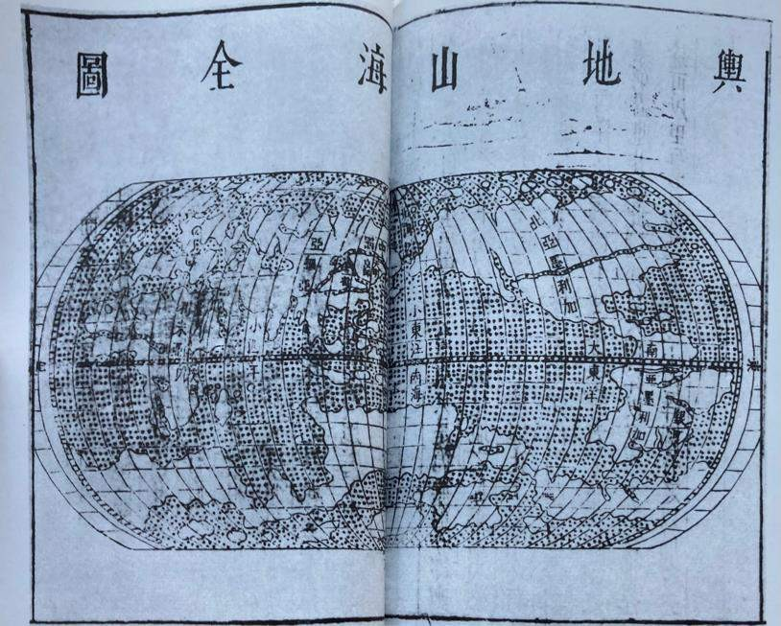
Mappamondo cinese di Matteo Ricci (1584)

Slide 8
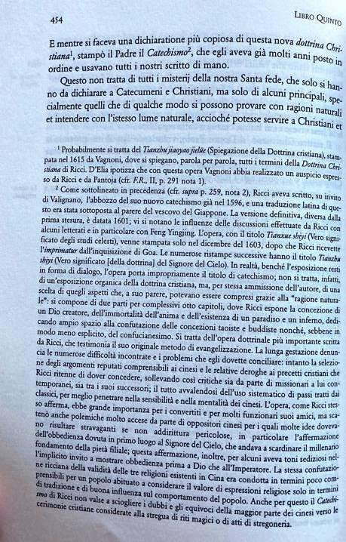
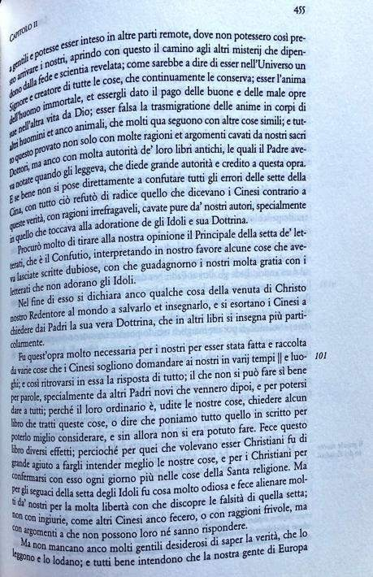

Slide 9
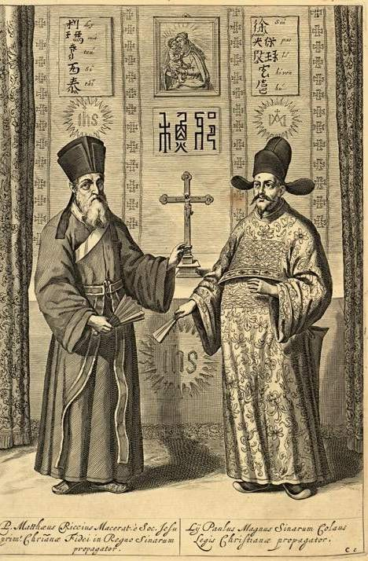
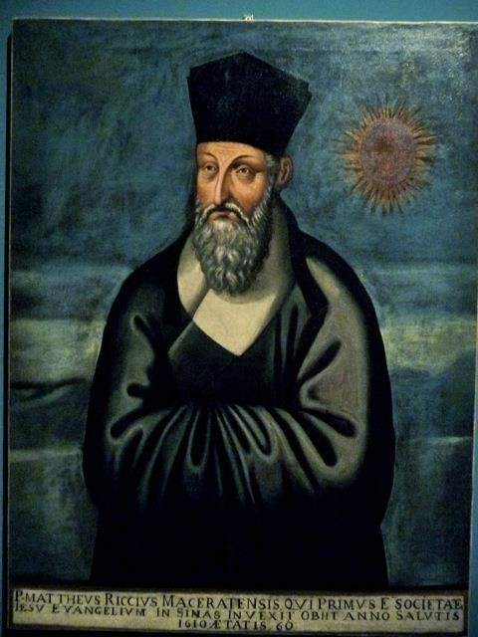
La strategia di Matteo Ricci (1552-1610) fu quella di convincere gli studiosi cinesi del valore dell'"insegnamento del Signore del Cielo" (Tianzhu jiao, cattolicesimo) e della sua fondamentale compatibilità con i testi classici del confucianesimo.
Le cerimonie tradizionali cinesi avevano un significato "civile" e "politico" e potevano quindi essere osservate anche dai convertiti cristiani.

Slide 10
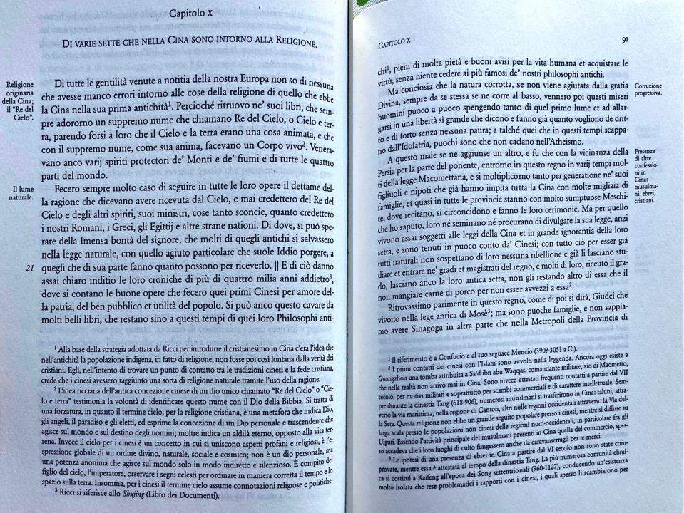

Slide 11
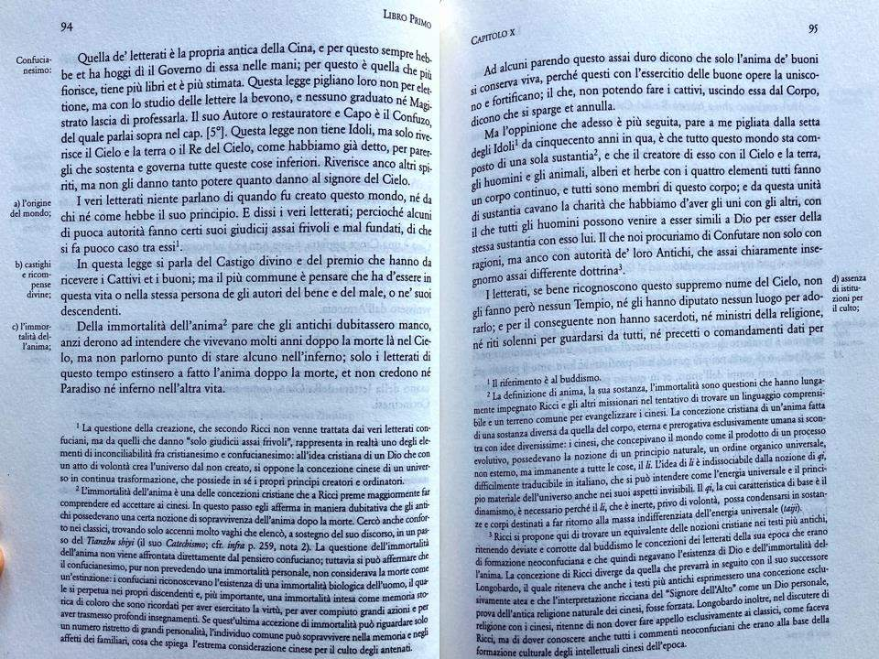

Slide 12
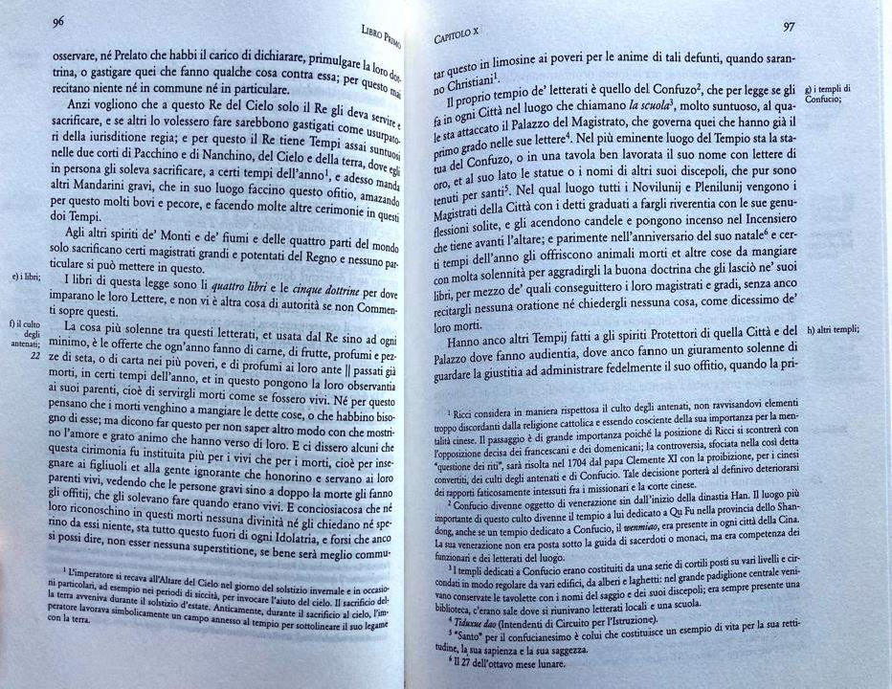


Slide 13
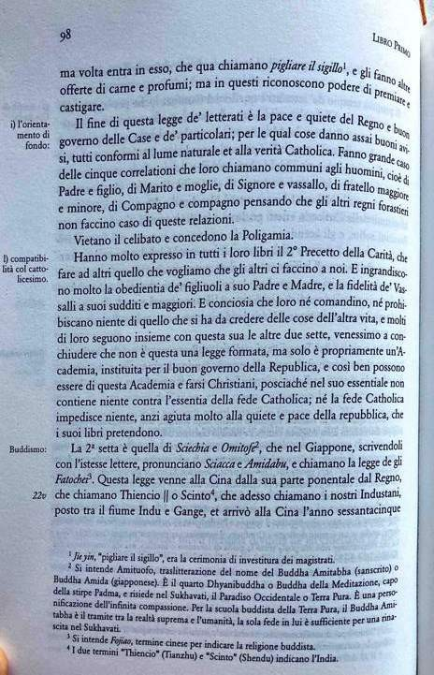
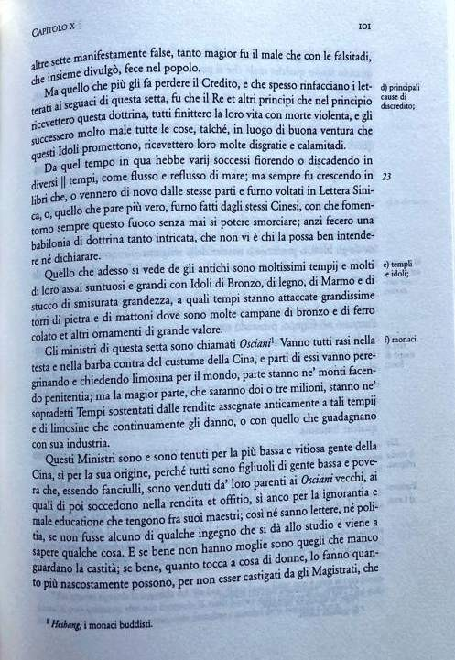

Slide 14
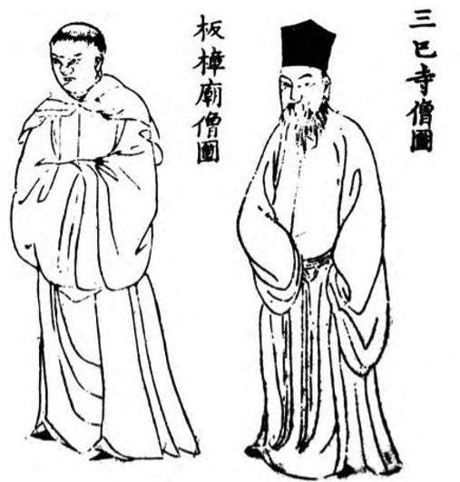
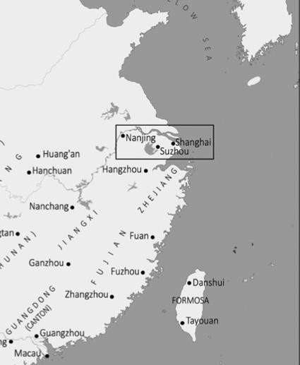

Nel 1643, il domenicano Juan Bautista de Morales denuncia le pratiche dei gesuiti a Roma presentando una lista di diciassette dubia alla Congregazione di Propaganda, che li invia al Sant'Uffizio per un esame dottrinale.
Domenicano
(in abito religioso europeo)
Gesuita
(vestito come un
mandarino cinese)

Slide 15
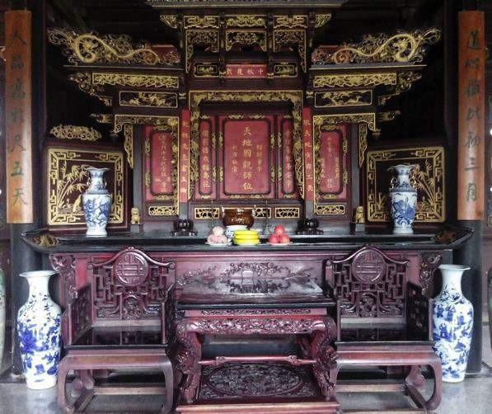
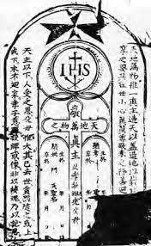
Altare domestico per la venerazione delle "tavolette degli antenati" con l'iscrizione della "sede dell'anima" del defunto.
Tavoletta cristianizzata

Slide 16
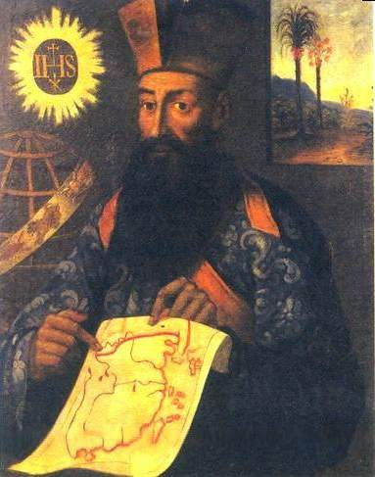
1645: in seguito alla denuncia del domenicano Morales, papa Innocenzo X condanna i riti tollerati dai gesuiti, pur specificando prudentemente che la condanna sarà valida "fino a quando la Santa Sede non deciderà diversamente".
1656: in seguito alle informazioni fornite dal gesuita Martini, papa Alessandro VII consente, in caso di necessità, l’omissione dei sacramentali del battesimo e dell'estrema unzione; quanto alle cerimonie in onore di Confucio e degli antenati, esse sono ammissibili secondo la descrizione fornita dai missionari.
1669: il Sant'Uffizio chiarisce che le due decisioni della Santa Sede sussistono insieme e devono essere osservate secondo le circostanze.
Martino Martini SJ (1614-1661)

Slide 17
La controversia dei riti cinesi
L’ambiguità di Rome verso il metodo missionario gesuita e le contestazioni francescane e domenicane (1645-1669)
La riapertura della controversia e la necessità di una decisione (1693-1715)
Le permissiones di Mezzabarba e l’intervento di Benedetto XIV (1721-1742)

Slide 18
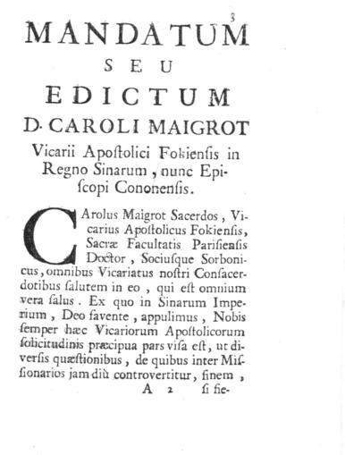
Il 26 marzo 1693, il vicario apostolico Charles Maigrot emana un Mandato che mette in discussione le concessioni del 1656 (sostenendo che i gesuiti avevano fornito informazioni false o incomplete a Roma per ottenere la tolleranza dei riti), e che inoltre proibisce l'uso dei termini cinesi Tian (Cielo) e Shang Di (Imperatore Supremo) per nominare il Dio cristiano

Slide 19
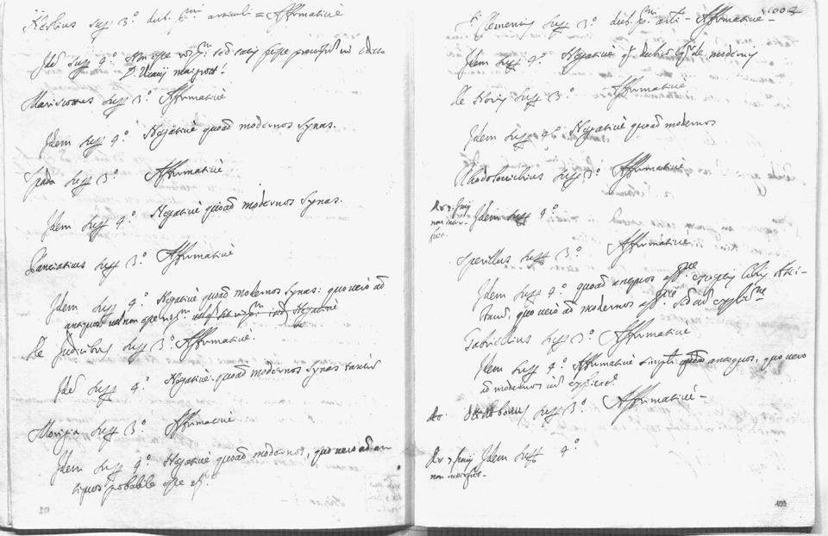
Verbale della riunione dei cardinali inquisitori con l’indicazione dei loro voti sulla
questione dell'uso dei termini Tian e Shangdi per nominare il Dio cristiano (1701)

Slide 20
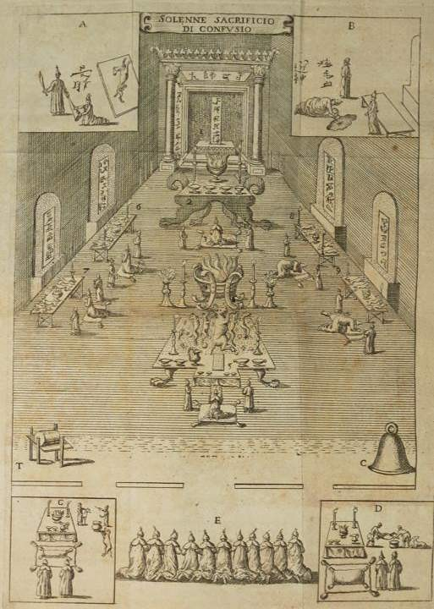
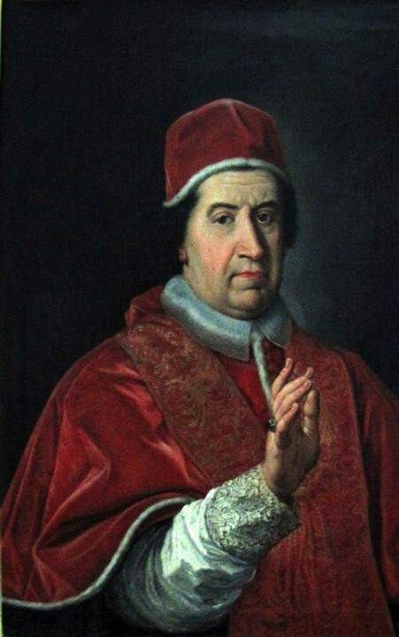
Clemente XI
(1700-1721)

Slide 21
Appunti personali di Clemente XI
In somma, Sedis Apostolica non fuit sollicita de veritate quaesitorum: fuit solum sollicita de iustitia responsionis. Così niuno ardirà di dir che non siano giusti li decreti dell’anno 1645, o non siano giusti quelli dell’anno 1656; potranno ben dir che non siano stati giustamente rapresentati li fatti e formati li quesiti dell’uno, o dell’altro anno, il che non pregiudica alla Santa Sede, ma non possono dire che non siano giustamente formati li decreti supposta la verità di quei fatti, il che basta per salvare le determinazioni della Santa Sede.
[…]
Per rimediar a un male nell’Asia, riflettino bene quanti ne nascerebbero in Europa. Considerino cosa vuol dire il dichiarare se non explicite almeno implicite fautrice dell’Idolatria una Compagnia che ha in mano tante missioni, e che ha in educazione la maggiore, e la migliore parte della gioventù christiana in tutto il mondo christiano […] Bisogna dunque avvertire di non lasciarsi tanto trasportare da questo scandalo, che dicono di prendere gl’Eretici. Bisogna finir la causa, bisogna levare dalla Christianità della China i riti, e le ceremonie superstitiose, ma insieme bisogna farlo in maniera, che non si screditi una Compagnia, che per altro ha dato, e dà tanti fruttuosi operari in vinea Domini, e che questi non s’inabilitino a poter più servire utilmente alla Chiesa.

Slide 22

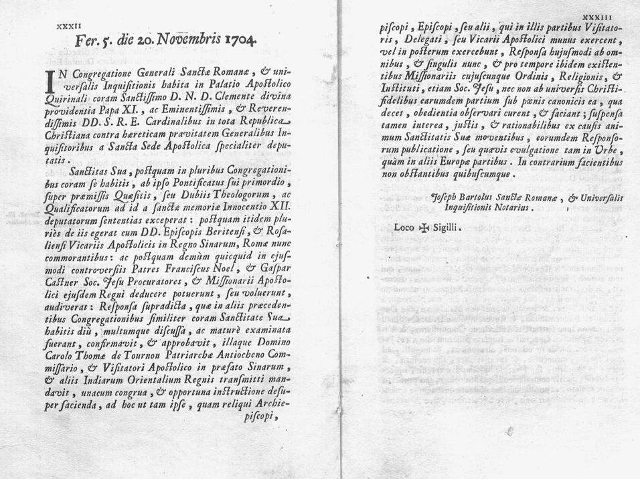
Clemente XI
(1700-1721)

Slide 23
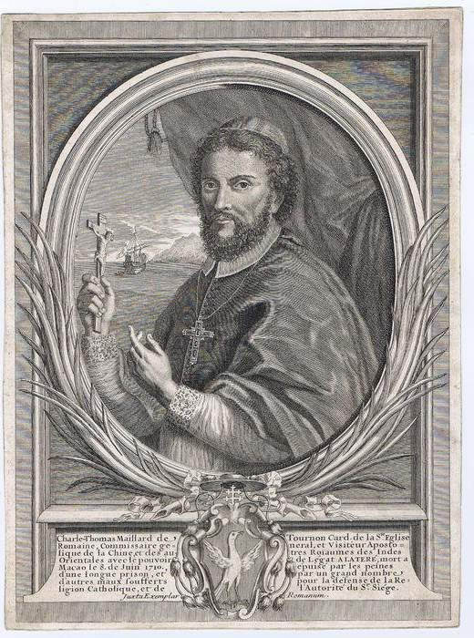
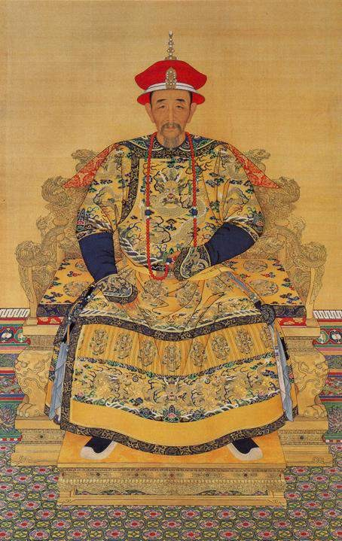
Carlo Tomaso Maillard de Tournon, legato papale
in Cina (1705)
Kangxi, imperatore cinese (Qing) tra il 1661 e il 1722

Slide 24
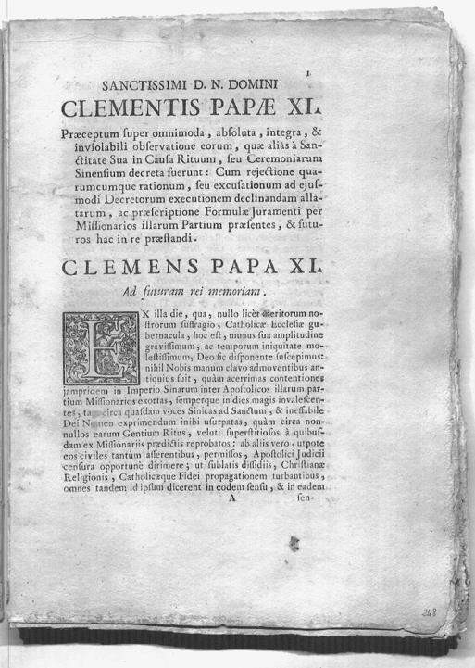
Nel 1715 Clemente XI decide di risolvere la questione pubblicando solennemente una costituzione apostolica (Ex illa die) che ingiunge il pieno rispetto dei decreti del 1704

Slide 25
La controversia dei riti cinesi
L’ambiguità di Rome verso il metodo missionario gesuita e le contestazioni francescane e domenicane (1645-1669)
La riapertura della controversia e la necessità di una decisione (1693-1715)
Le permissiones di Mezzabarba e l’intervento di Benedetto XIV (1721-1742)

Slide 26
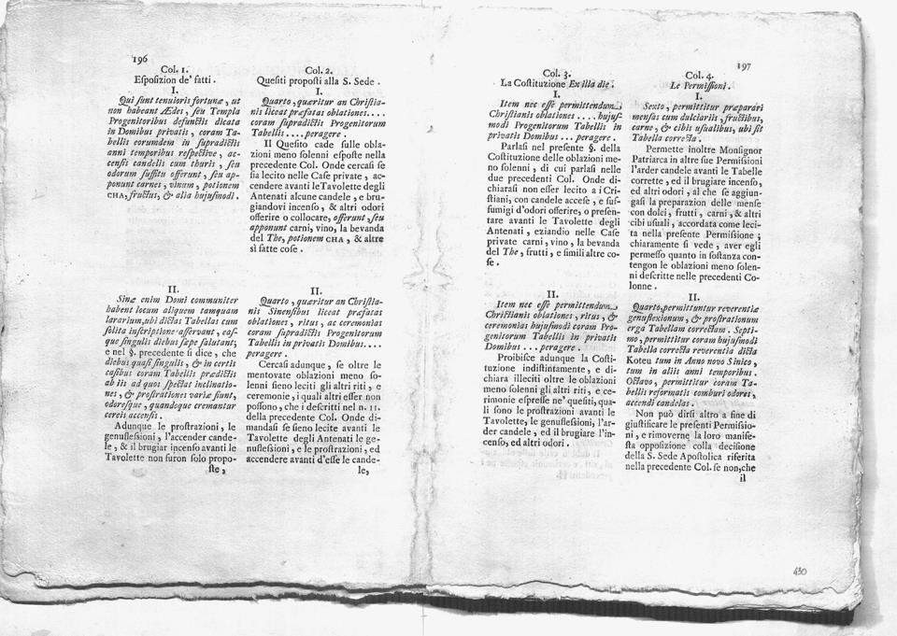

Slide 27
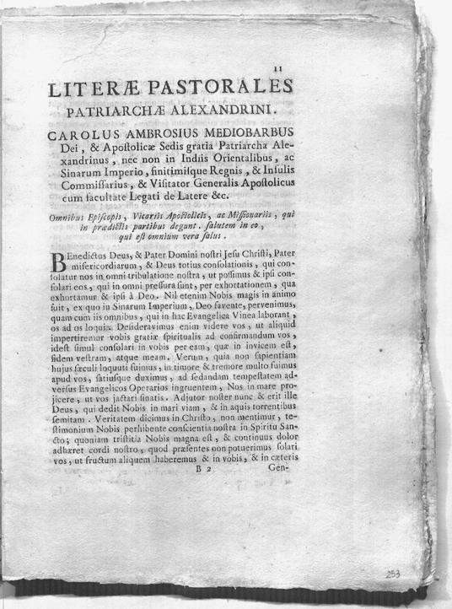
Nel 1721, il nuovo legato pontificio, Carlo Ambrogio Mezzabarba, viene convinto dai missionari a emanare una lettera pastorale contenente otto "permissioni" che sfumano la forza della costituzione Ex illa die
Questa terza fase della controversia riguarda la compatibilità dei permessi di Mezzabarba con i divieti papali e, più in generale, la possibilità di identificare riti cinesi privi di superstizioni

Slide 28
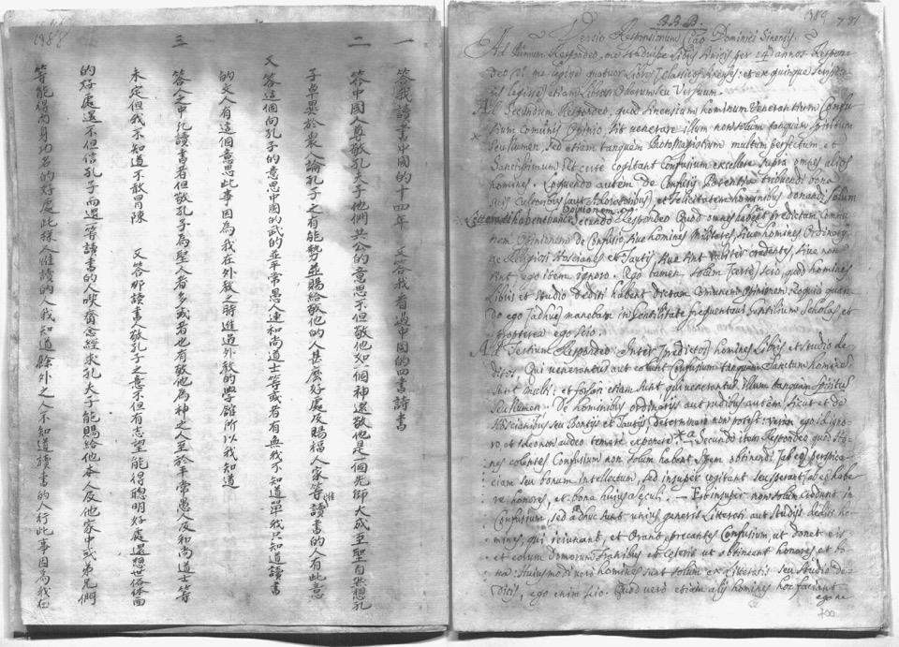

Slide 29
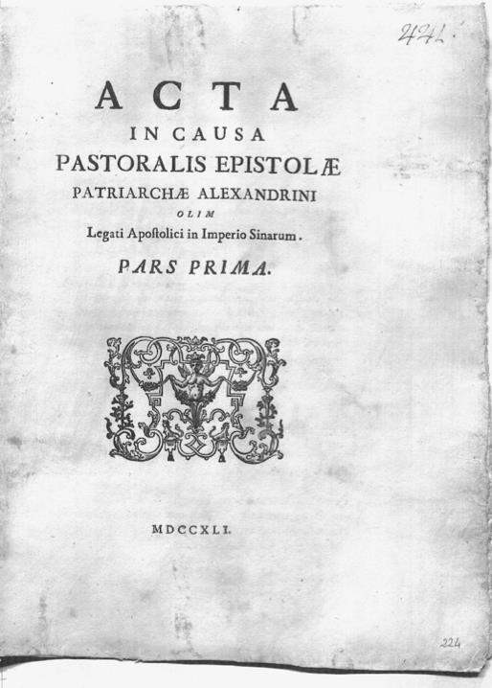
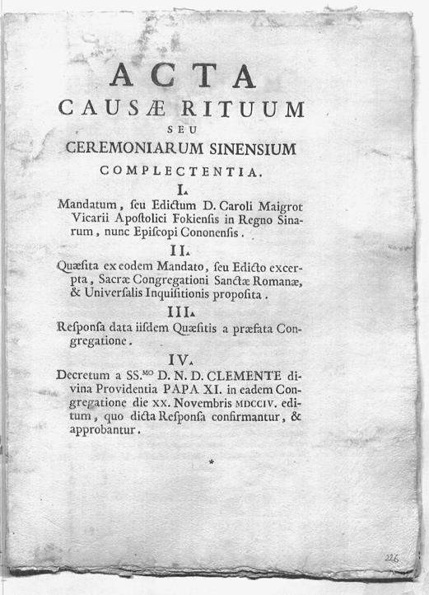

Slide 30
